Slide 1


BÀI GIẢNG
V
Â
T
L
Ý
8

Slide 2
Tiết 21. CĐ 15.
CÔNG SUẤT

Slide 3
Sau khi học chủ đề 15 trên lớp, em hãy thực hiện các bài tập sau để củng cố kiến thức nhé!

Slide 4
Củng cố
Công suất
Định nghĩa
Đơn vị công suất
Công thức
Công suất: là công thực hiện được trong một đơn vị thời gian.
A
- Đơn vị của công suất là oát, kí hiệu W
- Công thức: P =
t
- A: là công
Trong đó: - t: là thời gian
- P : Công suất

Slide 5
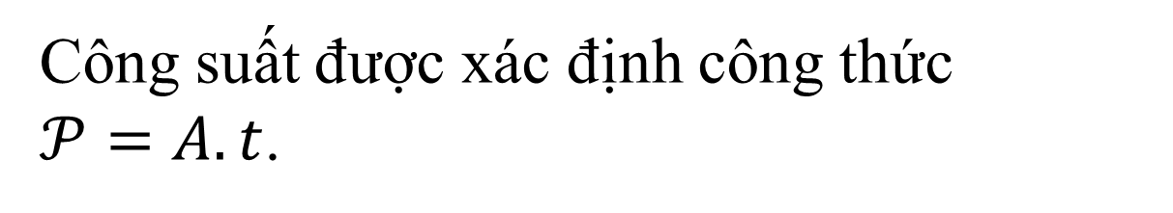
CÂU 1
Điều nào sau đây đúng khi nói về công suất?
Công suất được xác định bằng công thực hiện được trong một đơn vị thời gian.
A
Công suất được xác định bằng lực tác dụng trong một giây.
B
C
Công suất được xác định công thực hiện khi vật di chuyển được một mét.
D

Slide 6
CÂU 2
Trong các đơn vị sau, đơn vị nào không phải là đơn vị của công suất
A
W
C
kW
B
J/s
D
kWh

Slide 7
CÂU 3
Một máy kéo có công suất 7360W. Con số đó cho ta biết điều gi?
Máy kéo có thể thực hiện công 7360kW trong 1 giờ.
A
Máy kéo có thể thực hiện công 7360W trong 1 giây.
B
Máy kéo có thể thực hiện công 7360kJ trong 1 giờ.
C
Máy kéo có thể thực hiện công 7360J trong 1 giây.
D

Slide 8
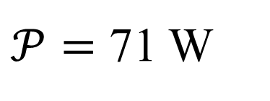
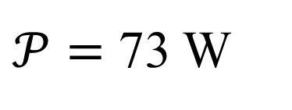
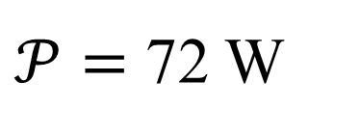
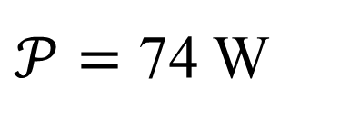
CÂU 4
Công của người kéo một vật từ giếng lên là 1440J trong 20 giây. Công suất của người kéo là bao nhiêu?
A
C
B
D

Slide 9
Bài tập: Một người kéo nước từ giếng sâu 8m trong 20 giây. Người ấy phải dùng một lực F=180N. Tính công và công suất của người kéo.
Bài giải
Cho biết
F=180N
S=8m
t = 20 s
A=?
P =?
Công của người kéo là:
A = F . s = 180 . 8 = 1440 (J)
Công suất của người kéo là
P =

